Slide 1
Башир Искандерович Рамеев
главный конструктор "Уралов”
Выполнил Иванов Дмитрий

Slide 2
Содержание
Введение
Жизнь до создания первой ЭВМ
Первая “Автоматическая цифровая электронная машина”
Проект “Стрела”
Работа над серией ЭВМ “Урал”

Slide 3
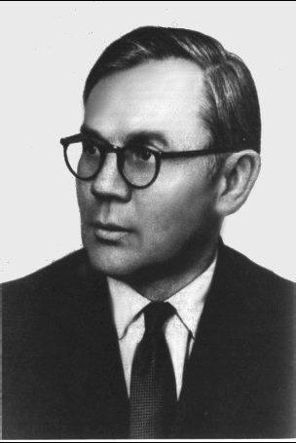
Введение
Башир Искандарович Рамеев (1 мая 1918, Баймак — 16 мая 1994, Москва) — советский учёный-изобретатель, разработчик первых советских ЭВМ (Стрела, Урал). Доктор технических наук (1962). Лауреат Сталинской премии (1954). Участник Великой Отечественной войны (войска связи).
Notes:
Рамеев родился 1 мая 1918 г. (в паспорте указана другая дата — 15 мая) в семье горного инженера в местечке Байма́к; в биографиях с примечанием (Татария). На самом деле, речь, видимо, идёт о г. Баймак Оренбургской губернии (ныне город в Республике Башкортостан).

Slide 4
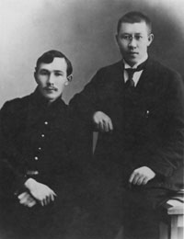
Отец Б.И. Рамеева — Исканар Рамиев(справа) с родным братом Гарифом
Notes:
Отец Искандар Закирович Рамеев учился до начала Первой мировой войны в Горной академии в Германии, в апреле 1938 г. был арестован, осуждён на пять лет и умер в 1943 г. Лишь через 20 лет И. З. Рамеев был реабилитирован посмертно.

Slide 5
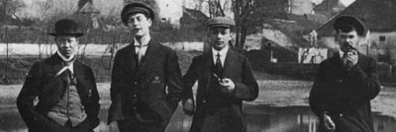
Крайний слева – отец Б.И. Рамеева — Искандар Рамиев во время учёбы в Германии, 1913
Notes:
В 1935 г. Б. И. Рамеев стал членом Всесоюзного общества изобретателей; В 1937 г. поступил в Московский энергетический институт. В 1938 г. после ареста отца Б. И. Рамеев был отчислен из института (и надолго остался без формального диплома о высшем образовании), он долго не мог найти работы.

Slide 6

Notes:
Наконец, в 1940 году он устроился техником в Центральный научно-исследовательский институт связи. С началом Великой Отечественной войны Б. И. Рамеев пошёл добровольцем в батальон связи Министерства связи СССР. В составе специальной группы обеспечения войск 1-го Украинского фронта УКВ-связью Б. И. Рамеев участвовал в форсировании Днепра в 1943 г. и освобождении Киева.

Slide 7
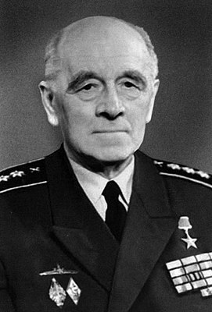
Аксель Иванович Берг ( 29 октября (10 ноября) 1893, Оренбург — 9 июля 1979, Москва)
Notes:
В 1944 г. он был освобождён от службы в армии в соответствии с приказом о специалистах, направляемых для восстановления народного хозяйства. Поступил на работу в ЦНИИ № 108, руководил которым академик А. И. Берг. В начале 1947 года, слушая передачи «Би-Би-Си», Рамеев узнал о том, что в США создана ЭВМ «ЭНИАК», и почувствовал желание заняться этой новой тогда областью науки и техники. По рекомендации А. И. Берга он обратился к члену-корреспонденту АН СССР И. С. Бруку и в мае 1948 года был принят инженером-конструктором в Лабораторию электросистем Энергетического института АН СССР.

Slide 8
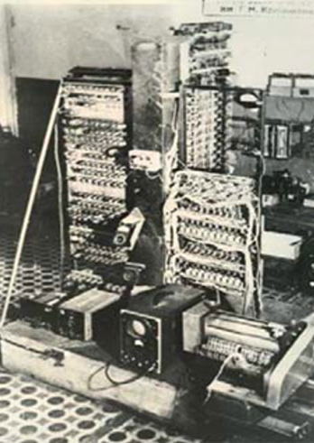
Автоматическая цифровая электронная машина (АЦВМ М–1)
Notes:
Уже в августе 1948 года был разработан проект под названием "Автоматическая цифровая электронная машина", а через два месяца были составлены "Проектные соображения по организации лаборатории при Институте точной механики и вычислительной техники АН СССР для разработки и строительства автоматической цифровой вычислительной машины". Оба эти документа подписаны чл. — корр. АН СССР И. С. Бруком и инженером Б. И. Рамеевым и могут считаться одной из первых страниц истории отечественной вычислительной техники. В октябре 1948 года в Феофании были разработаны общие принципы построения электронной вычислительной машины МЭСМ. Продолжить совместные работы с И.С. Бруком Б.И. Рамееву не удалось из-за того, что в начале 1949 г. его снова призвали в армию как специалиста по радиолокации, работавшего в ЦНИИ № 108 у А.И. Берга, и зачислили преподавателем в школу подводников на Дальнем Востоке.

Slide 9
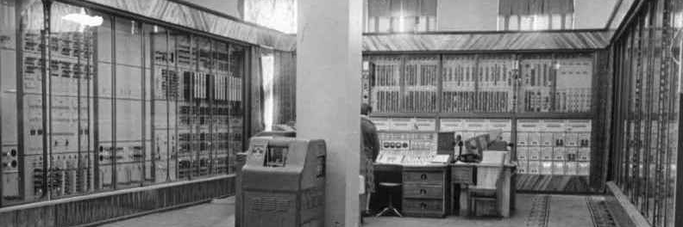
ЭВМ «Стрела»
Notes:
Рамеев предложил эскизный проект машины, использовав ряд идей, выдвинутых им ранее совместно с И.С. Бруком. Этот проект, утвержденный Техническим советом СКБ-245, был положен в основу машины "Стрела", первой ЭВМ, освоенной в промышленном производстве в СССР. Как заместитель главного конструктора "Стрелы" Рамеев участвовал в создании машины в целом. Под его руководством и при непосредственном участии были разработаны арифметическое устройство машины и память на магнитном барабане. Решение по выбору элементной базы на электронных лампах (а не на реле) было предложено Рамеевым.
В 1953 г. образец ЭВМ "Стрела", изготовленный заводом САМ по документации СКБ-245, прошел государственные испытания, и машина была рекомендована к серийному производству. Всего было выпущено семь экземпляров "Стрелы". Они были установлены в Институте прикладной математики АН СССР, ВЦ АН СССР, ВЦ министерств, решавших задачи, связанные с атомной энергетикой и космическими исследованиями.
В 1954 г. за создание ЭВМ "Стрела" Б.И.Рамеев в составе коллектива разработчиков был удостоен Государственной премии СССР.

Slide 10
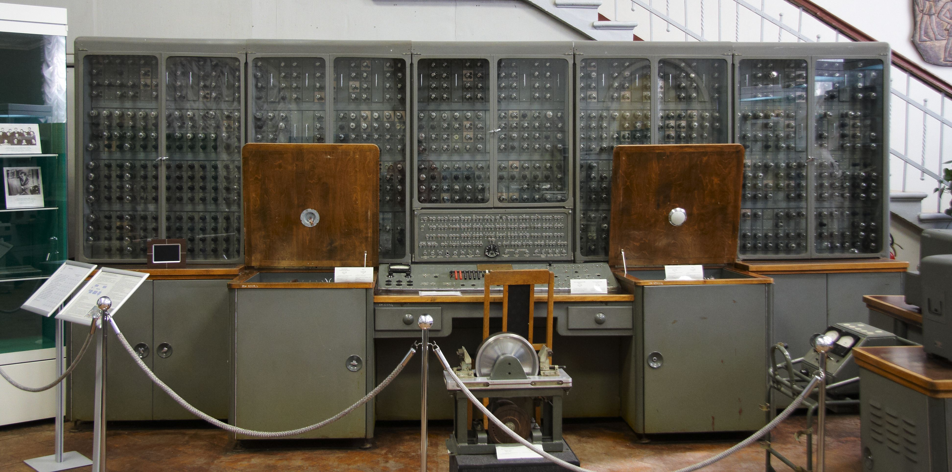
ЭВМ “Урал-1”
Notes:
В 1953-1954 гг. Б.И. Рамеев в СКБ-245 начал разработку малой ЭВМ "Урал-1". Он был назначен главным конструктором машины. Для ее производства был выделен Пензенский завод ВЭМ. В 1955 г. Б.И. Рамеев переехал в Пензу вместе с группой талантливых молодых специалистов из СКБ-245. В Пензе Б.И. Рамеев стал главным инженером Пензенского филиала СКБ-245, а затем заместителем директора по научной работе Пензенского НИИ управляющих вычислительных машин (позже НИИ математических машин).
ЭВМ "Урал-1", созданная в 1957 г., относилась к классу малых ЭВМ. Она имела быстродействие 100 оп./с, оперативную память на магнитном барабане емкостью 1024 36-разрядных слов, одноадресную систему команд и представление чисел с фиксированной точкой. Машина дополнялась внешней памятью на магнитной ленте емкостью 40 тыс. слов. "Урал-1" предназначалась в основном для инженерных расчетов и в этом качестве применялась в ВЦ многих организаций и предприятий.

Slide 11
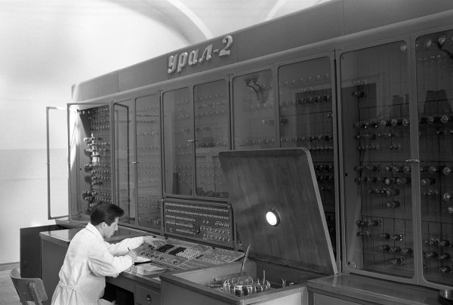
ЭВМ “Урал-2”
Notes:
За "Урал-1" последовали универсальные ЭВМ, созданные в Пензе на той же ламповой элементной базе: "Урал-2" (1959 г.), "Урал-3", "Урал-4" (1961 г.), оснащенные ферритовой оперативной памятью и расширенной внешней памятью на магнитных барабанах (8x8 К слов) и магнитных лентах (12х260 К слов).
В 1962 г. Б.И. Рамееву по совокупности работ была присвоена ученая степень доктора технических наук без защиты диссертации. Отзывы с положительной оценкой деятельности Б.И. Рамеева дали академики А.И. Берг, С.А. Лебедев, член-корреспондент АН СССР И.С. Брук.

Slide 12
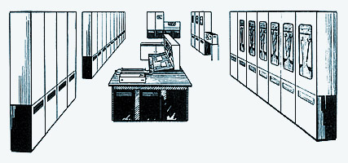
ЭВМ “Урал-11”
Notes:
В 1960 г. Б.И. Рамеев начал создание семейства программно-совместимых ЭВМ второго поколения: "Урал-11, 14, 16". Основные черты нового поколения машин Б.И. Рамеев сформулировал в 1959 г.: состав семейства, структуру, архитектуру, интерфейсы, установил принципы унификации.

Slide 13
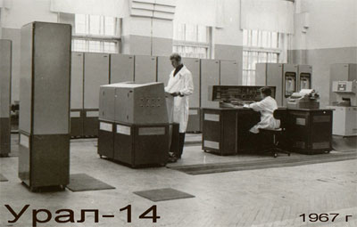
Notes:
В апреле 1963 г. был завершен аванпроект ряда цифровых вычислительных машин на полупроводниковых элементах "Урал-11, 14, 16". В мае 1963 г. Координационный межведомственный НТС (научно-технический совет) Госкомитета СССР по радиоэлектронике одобрил аванпроект и рекомендовал положить его в основу проведения ОКР (опытно-конструкторская работа), имея в виду окончание разработки и внедрение в серийное производство всех машин ряда в 1964-1965 гг. взамен ламповых машин, выпускавшихся до этого времени.

Slide 14
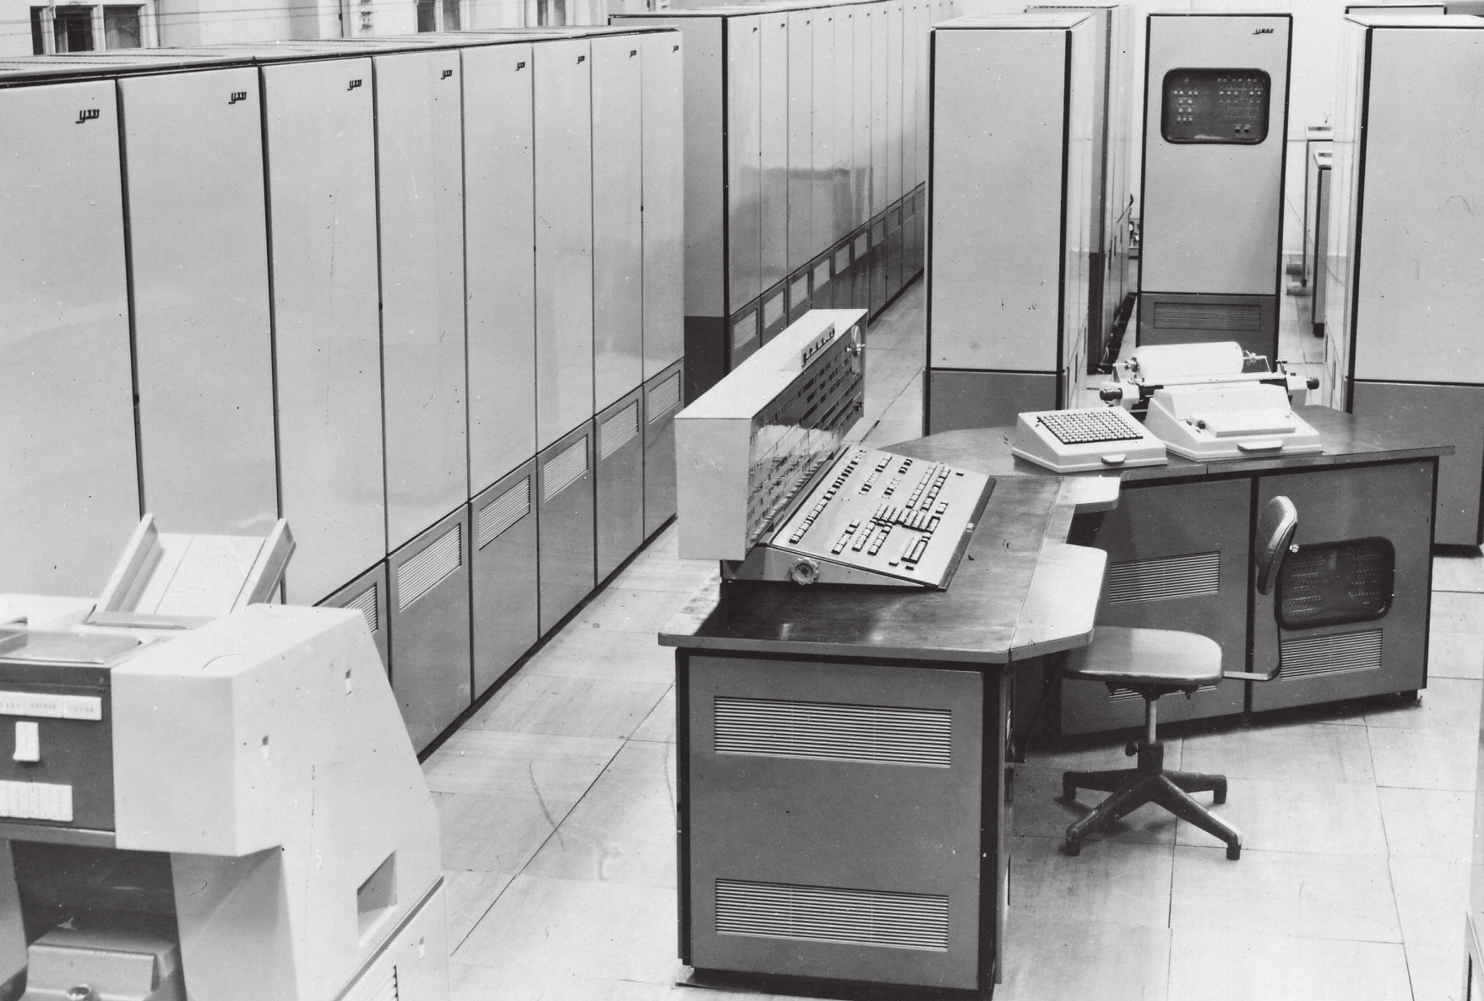
ЭВМ “Урал-16”
Notes:
С 1964 г. "Урал-11" и "Урал-14" выпускались серийно Пензенским заводом ВЭМ, производство "Урал-16" было начато в 1969 г.
К концу 60-х годов пензенские "Уралы" применяли в многочисленных вычислительных центрах НИИ, на заводах, в банках, в системах военного назначения. На их базе были созданы многомашинные системы "Банк", "Строитель", системы обработки данных, получаемых со спутников.

Slide 15
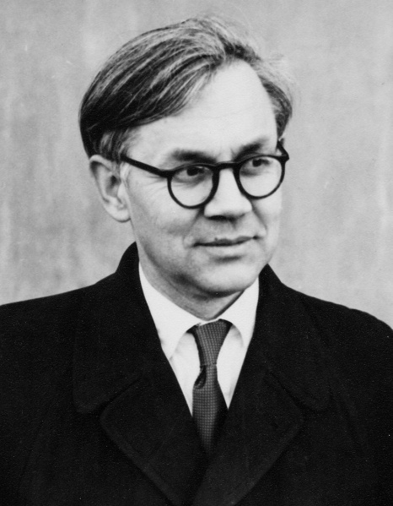
Башир Искандарович Рамеев, 1960-е годы
Notes:
В связи с началом создания семейства ЭВМ третьего поколения, получившего название Единая Система ЭВМ (ЕС ЭВМ) в 1967 г. в Москве был организован Научно-исследовательский центр электронной вычислительной техники (НИЦЭВТ). Рамеев, учитывая открывающиеся возможности, дал согласие на переход в НИЦЭВТ в качестве заместителя генерального конструктора ЕС ЭВМ.
Имея богатый опыт разработки и организации серийного производства ламповых и полупроводниковых "Уралов", Б.И. Рамеев отчетливо понимал важность формирования и реализации единой технической политики в создании семейства отечественных ЭВМ третьего поколения.
Он считал, что объединение усилий многих коллективов разработчиков ЭВМ на микроэлектронной элементной базе позволит резко увеличить производство ЭВМ в стране для нужд народного хозяйства, благодаря единой конструктивной и технической основе, элементной базе, использованию единого программного обеспечения.

Slide 16

Логотип ICL (International Computers Limited) — британской компании по производству мейнфреймов, компьютерного оборудования, программного обеспечения и компьютерных услуг, работавшая с 1968 по 2002
Notes:
На совещании у министра радиопромышленности СССР В.Д. Калмыкова в декабре 1969 г., а затем на заседании Коллегии Минрадиопрома от сотрудничества с фирмой ICL в создании ЕС ЭВМ отказались в пользу ориентации ЕС ЭВМ на архитектуру IBM-360, предложенной Советом главных конструкторов ЕС ЭВМ, возглавляемым генеральным конструктором С.А. Крутовских. Б.И. Рамеев подал министру заявление об освобождении его от обязанностей заместителя генерального конструктора ЕС ЭВМ.

Slide 17
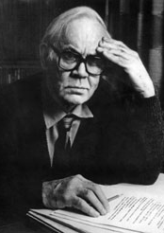
Один из последних снимков Б.И. Рамеева, сделан в декабре 1993 г.
Notes:
В 1971 г. Б.И. Рамеев перешел в Главное управление вычислительной техники и систем управления Госкомитета СССР по науке и технике. Он стал заместителем начальника управления и в течение более 20 лет занимался координацией разработок и применения отечественных ЭВМ, оценкой их технического уровня и эффективности, формированием научно-технических программ и Государственного фонда алгоритмов и программ.
Башир Искандарович Рамеев умер 16 мая 1994 г. в Москве и похоронен на Новокунцевском кладбище.

